Slide 1
Педагогическая конференция работников образовательных учреждений
Колин Андрей Геннадьевич, начальник Управления общего и дошкольного образования Администрации города Норильска

Slide 2
Задачи дошкольного образования на 2023-2024 учебный год
Обеспечить качество и доступность дошкольного образования через:
Обновление содержания образовательных программ дошкольного образования в рамках реализации ФОП ДО
Реализацию плана по развитию системы дошкольного образования в муниципальном образовании город Норильск на 2023–2025 годы
Обеспечение доступности качественного образования соответствующего уровня детям с особыми образовательными потребностями, в том числе для одаренных детей в различных областях, с учетом потребностей, возможностей и интересов каждого ребенка
Активизацию работы по реализации специализированных программ, проектов, маршрутов и организацию ранней педагогической диагностики, направленной на выявление индивидуальных образовательных потребностей у воспитанников
Формирование воспитывающей среды, подразумевающей совокупность людей, их поступков и дел в окружающем городском социуме. Обеспечение полифункциональности и трансформируемости существующего образовательного пространства
Внедрение новых цифровых технологий в организационно управленческую структуру дошкольных образовательных учреждений

Slide 3
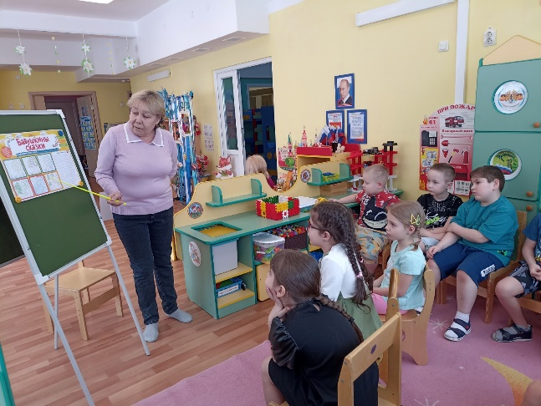
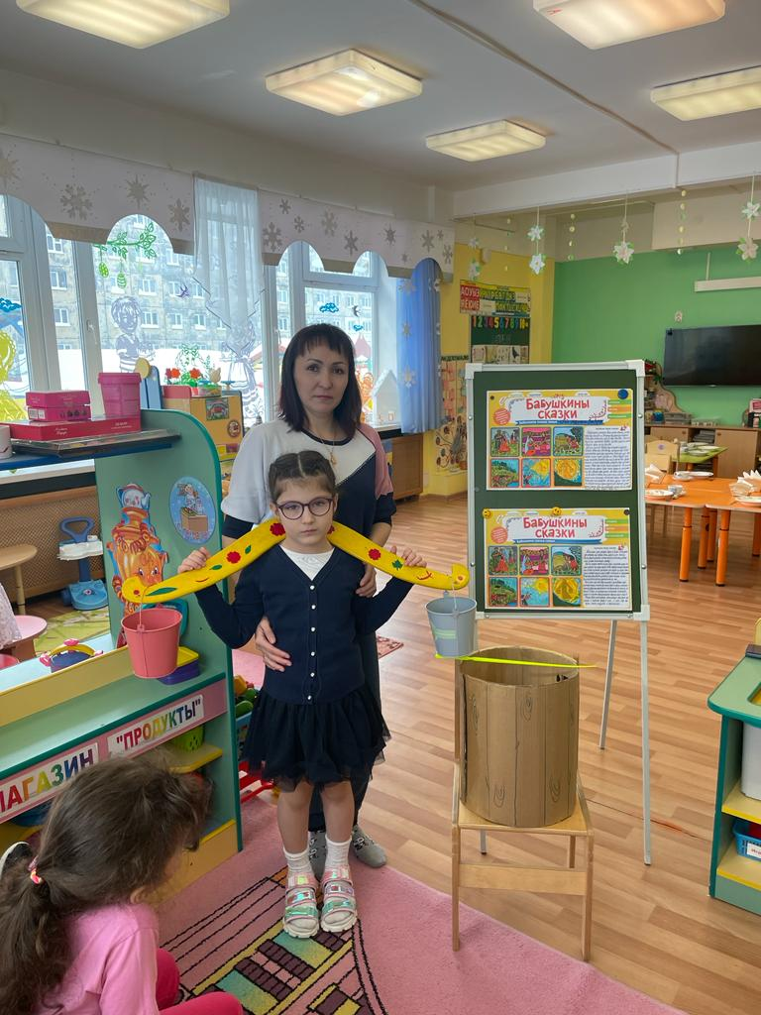
ДОШКОЛЬНОЕ ОБРАЗОВАНИЕ
Федеральный этап конкурса «Бабушкины сказки»
Победители:
Диплом МАДОУ «ДС № 2 «Умка»
Краевой финансовый семейный фестиваль (конкурс «ФИНПЛАКАТ»)
Участники:
МБ(А)ДОУ «ДС № 1, 68, 71, 86»
Победители:
Диплом 3 место Джумагулов Усман МБДОУ «ДС № 71 «Антошка»
Диплом 2 место Холодионов Ярослав МБДОУ «ДС № 71 «Антошка»
Диплом 1 место Бутенко София МАДОУ «ДС № 1 «Северок»

Slide 4
ГОСУДАРСТВЕННАЯ ИТОГОВАЯ АТТЕСТАЦИЯ - 9
ГЕОГРАФИЯ | Успеваемость | 97,84 | 96,72
 | Качество | 81,54 | 82,08
 | Средний балл | 4,00 | 4,11
БИОЛОГИЯ | Успеваемость | 97,54 | 98,58
 | Качество | 54,69 | 74,23
 | Средний балл | 3,6 | 3,9
ФИЗИКА | Успеваемость | 99,55 | 99,59
 | Качество | 71,04 | 66,53
 | Средний балл | 3,74 | 3,77
ХИМИЯ | Успеваемость | 95,43 | 97,37
 | Качество | 67,43 | 84,87
 | Средний балл | 3,9 | 4,14
АНГЛИЙСКИЙ ЯЗЫК | Успеваемость | 98,17 | 99,37
 | Качество | 79,27 | 88,61
 | Средний балл | 4,14 | 4,32
ЛИТЕРАТУРА | Успеваемость | 100 | 97,73
 | Качество | 65,52 | 75,00
 | Средний балл | 3,93 | 4,1
ИСТОРИЯ | Успеваемость | 100 | 97,78
 | Качество | 44,83 | 71,11
 | Средний балл | 3,55 | 3,82
ГИА-9 проходили 2189 выпускников 9 классов
2023
117 выпускников получили аттестат с отличием
Предмет | Показатель | 2022 | 2023
МАТЕМАТИКА | Успеваемость | 97,01 | 98,07
 | Качество | 55,14 | 67,70
 | Средний балл | 3,55 | 3,7
РУССКИЙ ЯЗЫК | Успеваемость | 98,75 | 98,49
 | Качество | 64,51 | 62,29
 | Средний балл | 3,93 | 3,87
ОБЩЕСТВОЗНАНИЕ | Успеваемость | 97,01 | 97,24
 | Качество | 56,28 | 39,78
 | Средний балл | 3,60 | 3,4
ИНФОРМАТИКА И ИКТ | Успеваемость | 99,74 | 99,37
 | Качество | 56,91 | 66,46
 | Средний балл | 3,7 | 3,8

Slide 5
1. Сизова Яна Евгеньевна, МБОУ «Лицей № 3» - литература
2. Никонова Мария Сергеевна‚ МБОУ «СШ № 14» - литература
3. Еремина Варвара Ивановна, МБОУ «СШ № 28» - литература
4. Бурляева Полина Юрьевна, МБОУ «СШ № 36» - литература
5. Карташова Виктория Алексеевна, МБОУ «СШ № 8» - русский язык
6. Каптюхов Дмитрий Алексеевич, МБОУ «Гимназия № 5» - русский язык
7. Харламова Елена Дмитриевна, МАОУ «Гимназия № 48» - русский язык
8. Оразбаева Амина Калманбетовна, МАОУ «Гимназия № 48» - химия
9. Назаров Аким Анварович, МБОУ «СШ № 30» - химия, биология

Slide 6
ГОСУДАРСТВЕННАЯ ИТОГОВАЯ АТТЕСТАЦИЯ - 11
ЕГЭ сдавали 1084 выпускников 11 классов
2023
92 выпускника получили аттестат о среднем общем образовании с отличием и медаль «За особые успехи в учении»
РОСТ ДОЛИ УЧАСТНИКОВ
По математике профильного уровня (на 4%)
По физике (на 3,3%).
По информатике и ИКТ (на 1,1%).
По химии (на 1,5%).
По географии (на 1,9%).
ПОВЫСИЛАСЬ УСПЕВАЕМОСТЬ
По химии.
По биологии.
По географии.
ВЫРОСЛО КОЛИЧЕСТВО ВЫСОКОБАЛЛЬНИКОВ
(набравших 81 балл и более):
По химии (с 0,4% до 18,34%).
По биологии (с 1,7% до 4,7%).
По литературе (с 19,04% до 27,94%).

Slide 7
ПРОФЕССИОНАЛЬНО ОРИЕНТИРОВАННЫЕ КЛАССЫ
МБОУ «Гимназия № 5», МБОУ «СШ № 6, 30, 37» - педагогические классы
МБОУ «СШ № 14» - юридические классы
МБОУ «СШ № 31» - классы «МЧС-резерв»
МБОУ «СШ № 9, 42», МБОУ «Гимназия № 11» - инженерные классы
МБ(А)ОУ «Гимназия № 5, 11, 48» - медицинские классы
МБОУ «СШ № 3» - предпринимательский класс
МБОУ «СШ № 13» - «ФЭМ» класс финансовой грамотности
МБОУ «СШ № 28» - класс туристическо-краеведческой направленности

Slide 8
РЕЗУЛЬТАТЫ ДИАГНОСТИЧЕСКИХ РАБОТ
Динамика показателей уровней достижений обучающихся
по результатам КДР 4 за три года
Динамика показателей уровней достижений обучающихся
по результатам КДР 6 за три года
Уровень достижений сформированности естественно-научной
и математической грамотности по результатам КДР 8

Slide 9
РЕЗУЛЬТАТИВНОСТЬ ВЫПОЛНЕНИЯ
ВСЕРОССИЙСКИХ ПРОВЕРОЧНЫХ РАБОТ
Результаты ВПР в начальной школе
Результаты ВПР по математике

Slide 10
РЕГИОНАЛЬНЫЙ ЭТАП
ВСЕРОССИЙСКОЙ ОЛИМПИАДЫ ШКОЛЬНИКОВ
ПОБЕДИТЕЛИ:
Буланова Елизавета Сергеевна, МБОУ «Гимназия № 7» (Английский язык)
Гамов Тимофей Валерьевич, МБОУ «СШ № 28» (Астрономия)
Калиновский Иван Владимирович, МБОУ «Гимназия № 7» (ОБЖ)
Месяцев Василий Сергеевич, МБОУ «Лицей № 3» (Обществознание)
Горенышев Михаил Леонидович, МБОУ «СШ № 33» (Технология)
ПРИЗЁРЫ:
МБОУ «Гимназия № 1» – 3 призёра
МАОУ «Гимназия № 4» – 5 призёров
МБОУ «Гимназия № 7» – 2 призёра
МБОУ «Гимназия № 11» – 2 призёра
МАОУ «Гимназия № 48» – 5 призёров
МБОУ «Лицей № 3» – 1 призёр
МБОУ «СШ № 28» – 1 призёр
МБОУ «СШ № 33» – 3 призёра
МБОУ «СШ № 1, 13, 30, 32, 36, 38, 43», «СШ № 13» - по 1 призёру

Slide 11
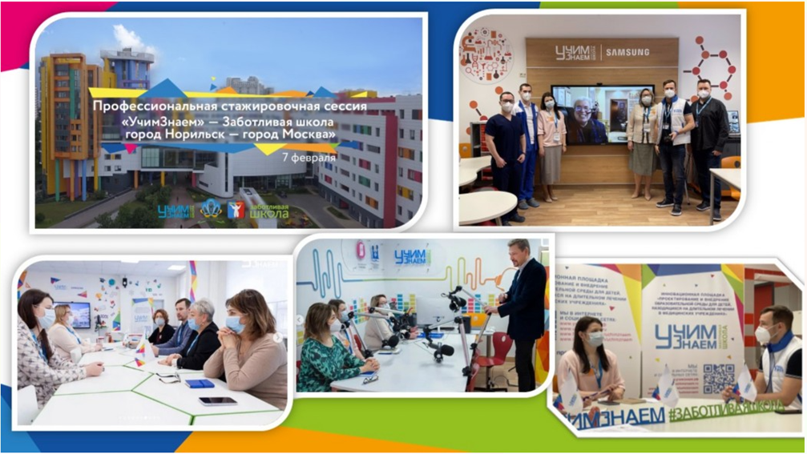
Инклюзивное образование
1286 детей с ОВЗ обучаются совместно со сверстниками, не имеющими нарушений развития (94%), показатель в крае - 60,2%
На базе МБОУ «СШ № 13» продолжает функционировать МРЦДО - участник федерального проекта «УчимЗнаем»

Slide 12
АДАПТАЦИЯ, СОЦИАЛИЗАЦИЯ И ИНТЕГРАЦИЯ
НЕСОВЕРШЕННОЛЕТНИХ ИНОСТРАННЫХ ГРАЖДАН
ЛУЧШИЕ (ЭФФЕКТИВНЫЕ) ПРАКТИКИ ПРЕДСТАВЛЕНЫ:
МБОУ «СШ № 17»
«Духовно-нравственное развитие и воспитание учащихся в условиях поликультурной среды на уроках и во внеурочной деятельности»
МБОУ «СШ № 33»
«Система работы образовательной организации по языковой и социокультурной адаптации детей иностранных граждан»

Slide 13
ПОКАЗАТЕЛИ ДОСТИЖЕНИЯ РЕЗУЛЬТАТОВ
ЗАДАЧА:
РАЗРАБОТАН ПЛАН МЕРОПРИЯТИЙ ПО РАЗВИТИЮ СЛУЖБЫ
ОРГАНИЗОВАНО МЕТОДИЧЕСКОЕ
СОПРОВОЖДЕНИЕ РАЗВИТИЯ СЛУЖБЫ
СОЗДАНИЕ МУНИЦИПАЛЬНОЙ
ЭКСТРЕННОЙ ПСИХОЛОГИЧЕСКОЙ
СЛУЖБЫ
СОЗДАНА МОДЕЛЬ
ПСИХОЛОГИЧЕСКОЙ СЛУЖБЫ
НАЛИЧИЕ ПЕДАГОГОВ-ПСИХОЛОГОВ
В ОРГАНИЗАЦИЯХ ДОШКОЛЬНОГО
И ОБЩЕГО ОБРАЗОВАНИЯ

Slide 14
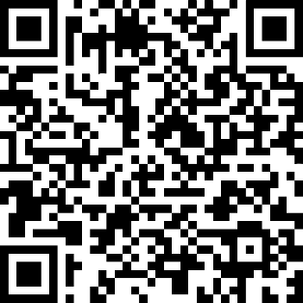
ДОСТУПНОСТЬ ДОПОЛНИТЕЛЬНОГО ОБРАЗОВАНИЯ
Северо-Енисейский район
Назаровский район
Ужурский район
Енисейский район
город Норильск
Бирилюсский район
Тюхтетский муниципальный округ
Козульский район
Иланский район
Кежемский район
Рейтинг муниципальных образований

Slide 15
НАПРАВЛЕНИЯ ДЕЯТЕЛЬНОСТИ ДОПОЛНИТЕЛЬНОГО ОБРАЗОВАНИЯ
ТЕХНИЧЕСКОЕ
ХУДОЖЕСТВЕННОЕ
ТУРИСТСКО-
КРАЕВЕДЧЕСКОЕ
СОЦИАЛЬНО-
ГУМАНИТАРНОЕ
ФИЗКУЛЬТУРНО-
СПОРТИВНОЕ
ЕСТЕСТВЕННО-НАУЧНОЕ
Notes:
Система воспитания территории сегодня - это долгосрочный (3 года) воспитательный проект, включающий в себя основные направления воспитания, которые определены стратегией воспитания и тематической составляющей календарного года и объединяющий в систему городские, культурно-массовые мероприятия, организаторами которых выступают учреждения дополнительного образования, участниками – обучающиеся общеобразовательных учреждений.
Главная задача– организовать дополнительную занятость детей и достойно подготовить учащихся к участию в конкурсах, так как качество участия есть результативность работы, позволяющий поднять рейтинг педагога и учреждения.
Поддержка муниципальных традиций работы с подрастающим поколением позволила на протяжении длительного периода сохранить систему непрерывного воспитания, поддерживая преемственность в передачи ценностей и формирования мировоззрения гражданина России у современного школьника.

Slide 16
Концепция развития воспитательной системы
ГОРОДСКОЙ УРОВЕНЬ
КРАЕВОЙ
УРОВЕНЬ
ГОРОДСКОЙ УРОВЕНЬ
КРАЕВОЙ
УРОВЕНЬ
РЕБЁНОК
РЕБЁНОК
ШКОЛЬНЫЙ УРОВЕНЬ
ВСЕРОССИЙСКИЙ УРОВЕНЬ
ШКОЛЬНЫЙ УРОВЕНЬ
ВСЕРОССИЙСКИЙ УРОВЕНЬ
ПРЕДЫДУЩАЯ МОДЕЛЬ
НОВАЯ МОДЕЛЬ
Notes:
Тенденция развития воспитательной работы на региональном и федеральном уровнях предлагает норильским школьникам новые направления, новые задумки, новые конкурсы. Сегодняшнее многообразие разноуровневых конкурсных мероприятий приводит к перенасыщению и максимальной загруженности детей и педагогов, которое сказывается на качестве работы и подготовке детей к мероприятиям. В связи с этим возникает необходимость концептуально пересмотреть систему воспитательной работы и организовать ее таким образом, чтобы она способствовала совершенствованию на территории города общего подхода к организации воспитательной деятельности, развитию целостной воспитательный системы в рамках единого воспитательного пространства.
Первая концептуальная идея – совершенствование единого воспитательного пространства.

Slide 17
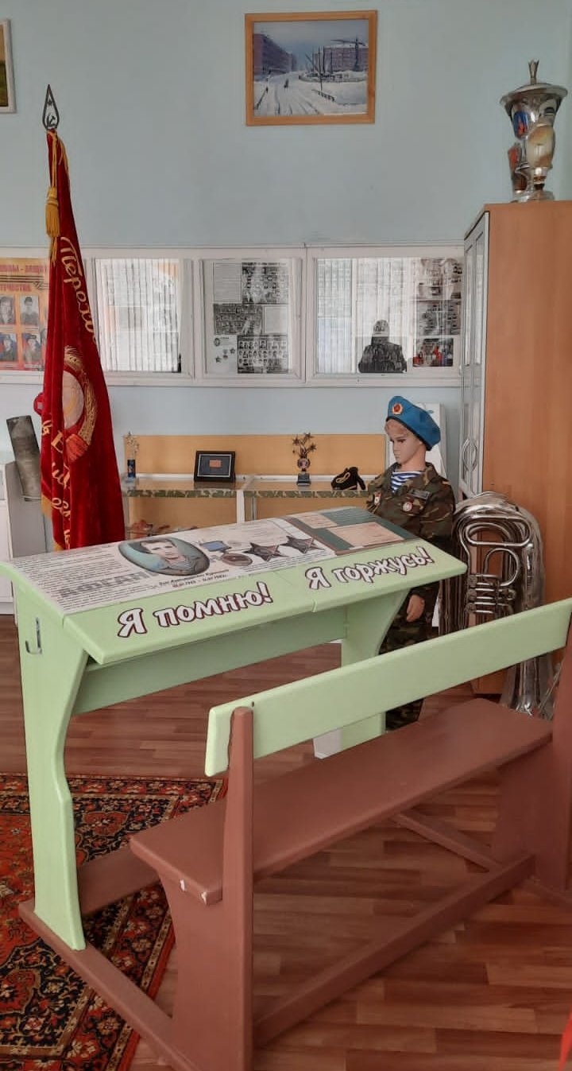
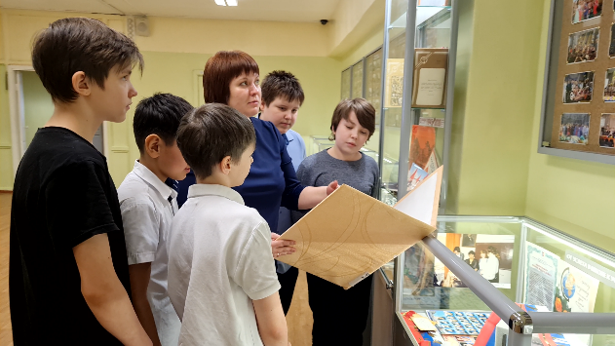
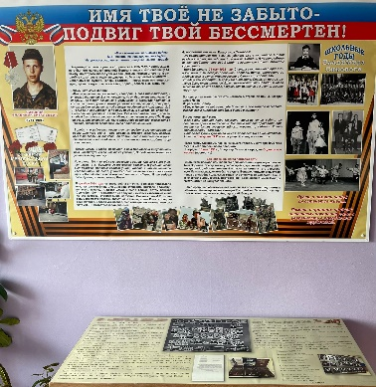
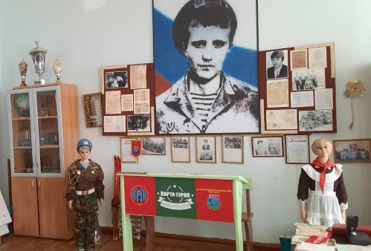
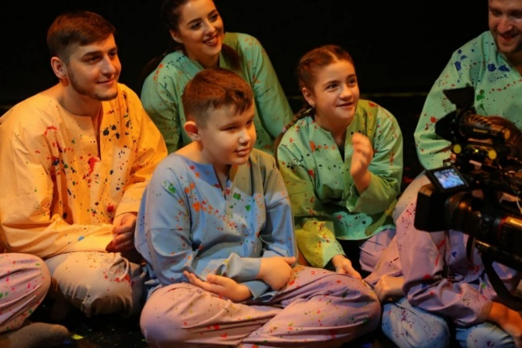
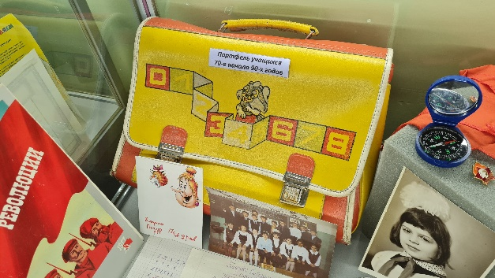
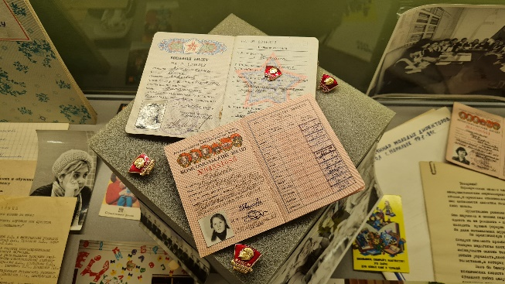
ВОСПИТАТЕЛЬНЫЕ ПРОЕКТЫ
«Мы вместе»
«Парта Героя»
Присвоение имён почётных граждан и героев
(муниципальное бюджетное общеобразовательное учреждение «Средняя школа № 41 имени Героя Советского Союза В.С. Молокова»)

Slide 18
МОЛОДЁЖНАЯ ПРЕМИЯ ГЛАВЫ ГОРОДА НОРИЛЬСКА
«ЗА ВЫСОКИЕ ДОСТИЖЕНИЯ В ОБЛАСТИ ОБРАЗОВАНИЯ»
Диплом 3 степени Рычков Даниил, МАОУ «Гимназия № 48»
Диплом 2 степени Петроченко Маргарита, МБОУ «Гимназия № 1»
Диплом 2 степени Агешина Виктория, МБОУ «СШ № 28»
Диплом 1 степени Вящикова Елизавета, МБОУ «СШ № 28»
Диплом 1 степени Бобунов Михаил, МБОУ «Лицей № 3»
«ЗА ВЫСОКИЕ ДОСТИЖЕНИЯ В ОБЛАСТИ МОЛОДЕЖНОЙ ПОЛИТИКИ»
Диплом 3 степени Костенко Екатерина, МБОУ «СШ № 38»
Диплом 2 степени Костенко Константин, МБОУ «СШ № 6»
«ЗА ВЫСОКИЕ ДОСТИЖЕНИЯ В ОБЛАСТИ СПОРТА»
Диплом 3 степени Абдюшев Александр, МАОУ «Гимназия № 48»
«ЗА ВЫСОКИЕ ДОСТИЖЕНИЯ В ОБЛАСТИ КУЛЬТУРЫ И ИСКУССТВА»
Диплом 1 степень Пугач Анастасия, МБОУ «СШ № 23»

Slide 19
КРАЕВЫЕ ИМЕННЫЕ СТИПЕНДИИ ОДАРЁННЫМ ОБУЧАЮЩИМСЯ
МБОУ «ГИМНАЗИЯ № 11»
МБОУ «ГИМНАЗИЯ № 5
ВОДОЛЕЕВА МАРИЯ
ШВЕЦОВА ЕЛИЗАВЕТА
за достижения в области наук
об обществе, гуманитарных наук
за достижения в области искусства и культуры
МБОУ «СШ № 29»
МБОУ «СШ № 27»
РАСТОРГУЕВА АННА
КАРАСЁВ ДЕНИС
МБОУ «ГИМНАЗИЯ № 1»
за достижения в области искусства и культуры
за достижения в области физической культуры и спорта
ЛАВРЕЦКАЯ ЕЛИЗАВЕТА
за достижения в области
инженерного дела,
технологий и технических наук

Slide 20
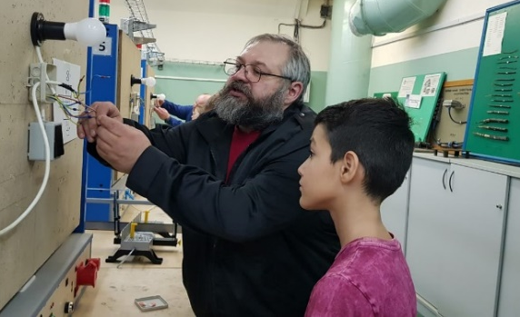
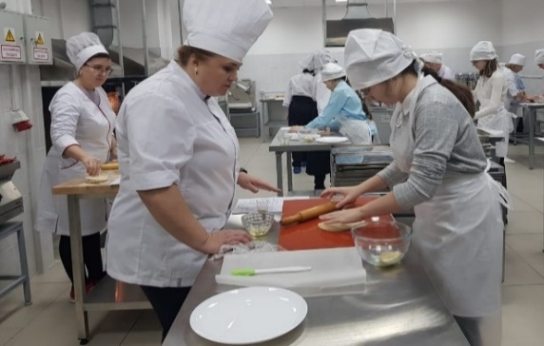
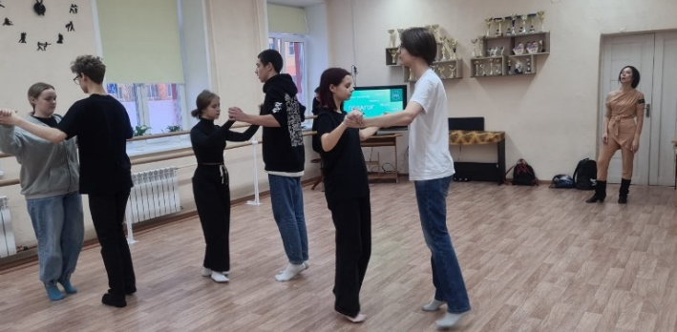
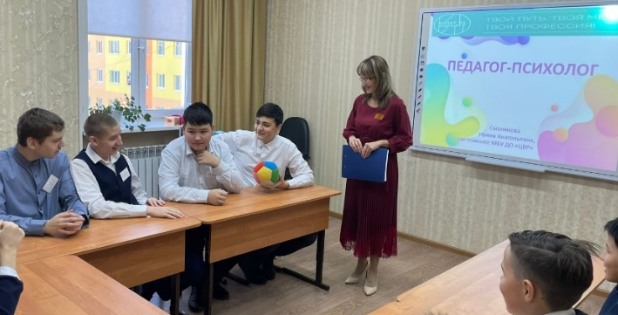
ПРОФОРИЕНТАЦИОННАЯ ДЕЯТЕЛЬНОСТЬ
- 37 отрядов / 431 волонтёр
- 551 участник
- 551 участник

Slide 21
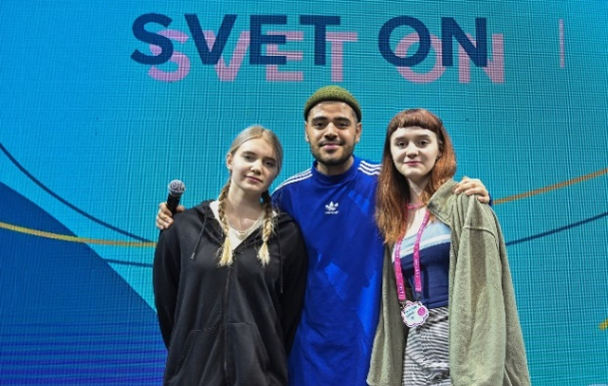
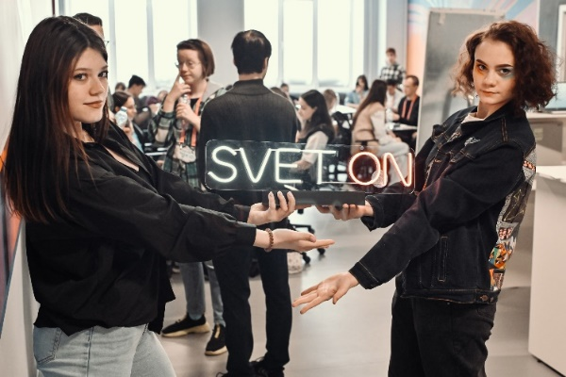
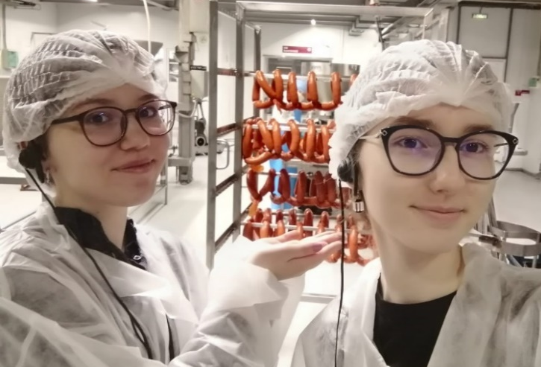
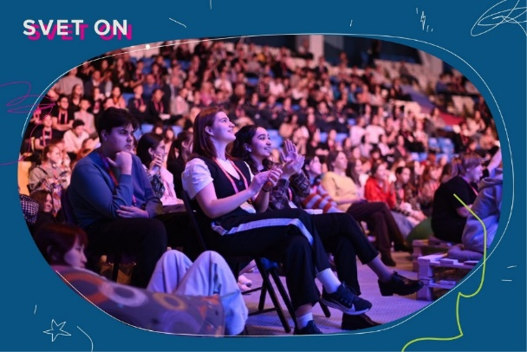
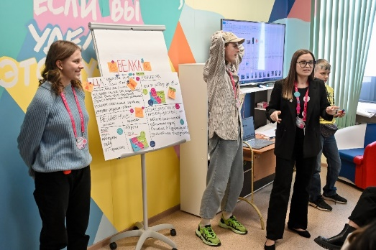
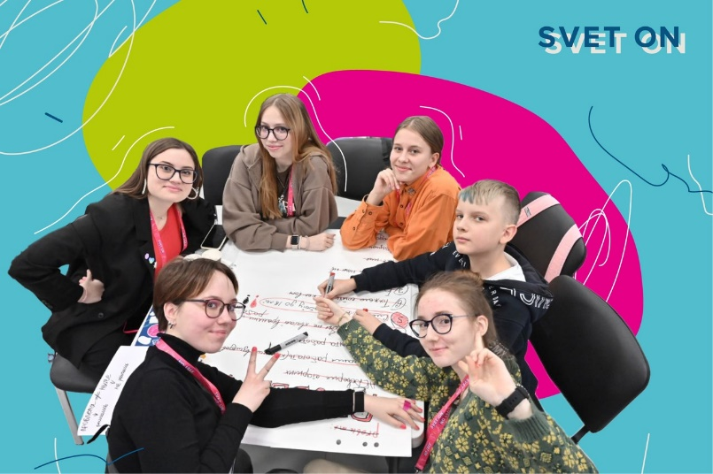
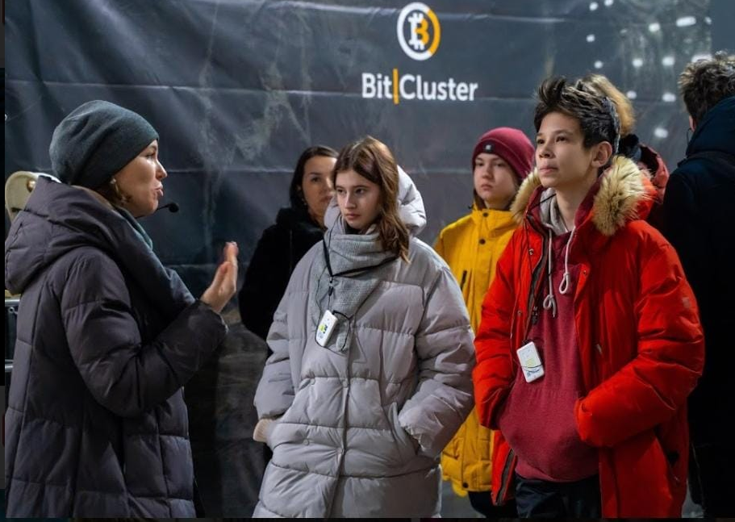

Slide 22
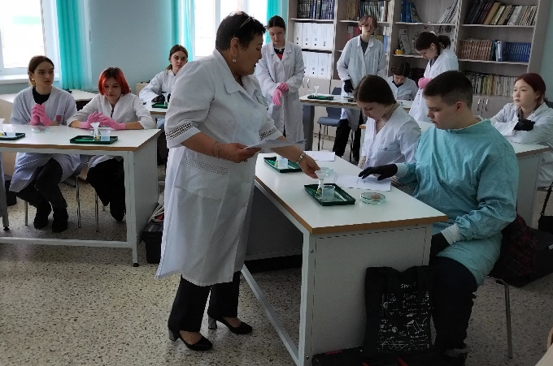
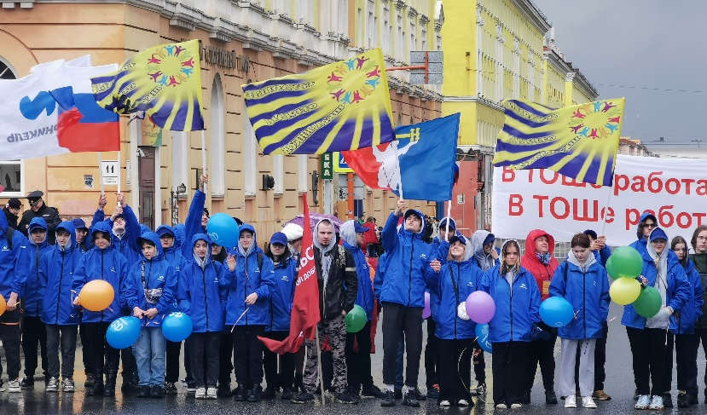
ПРОФОРИЕНТАЦИОННАЯ ДЕЯТЕЛЬНОСТЬ
Краевые мероприятия:
- Акции, декады, конкурсы
ЗФ ПАО «ГМК «Норильский никель»
- Клуб «Профнавигатор»
Взаимодействие с организациями города:
- Профориентационные экскурсии
- ТОШ
Учреждения СПО и ВО:
- Дни открытых дверей
- Профтрек, конкурсы, профпробы
Управление по делам культуры и искусства,
Управление по спорту:
- Клуб «Карьера»
- ТОШ

Slide 23
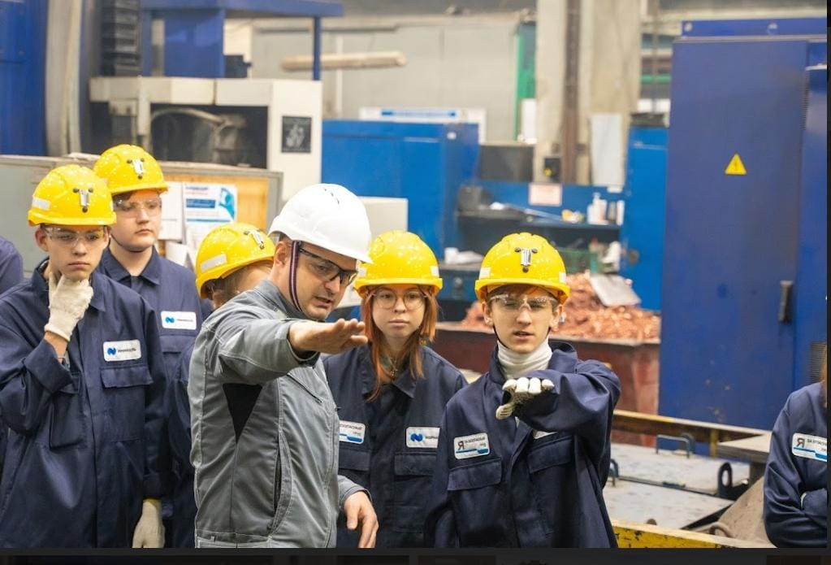
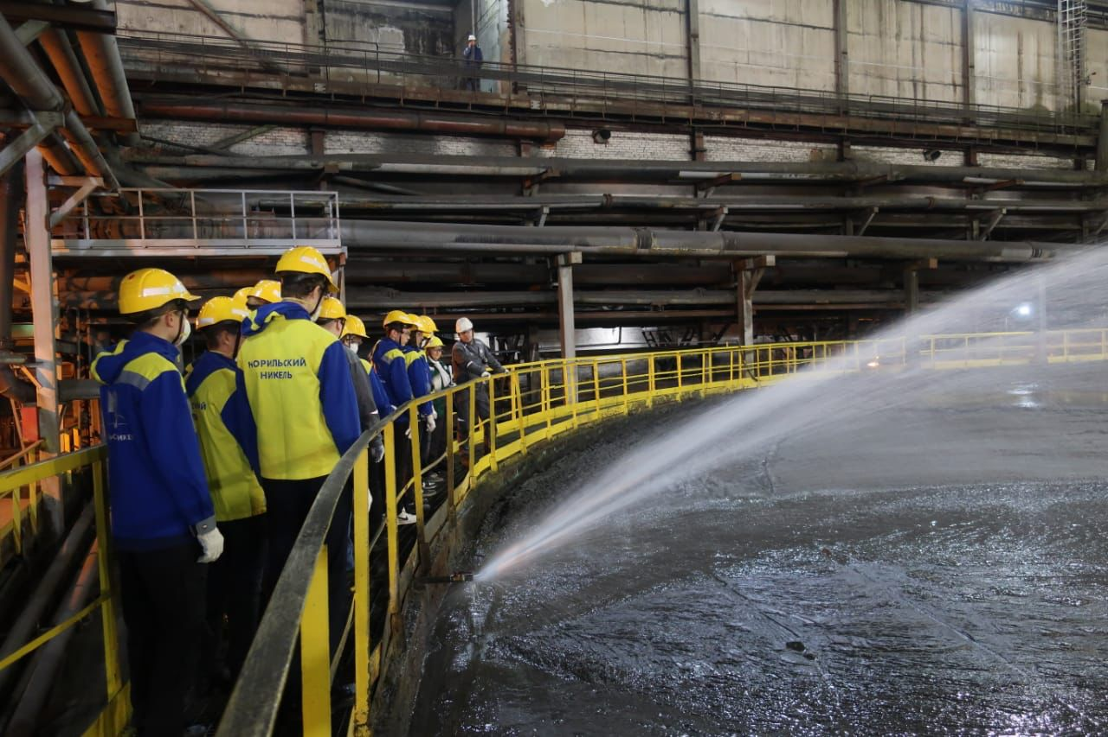
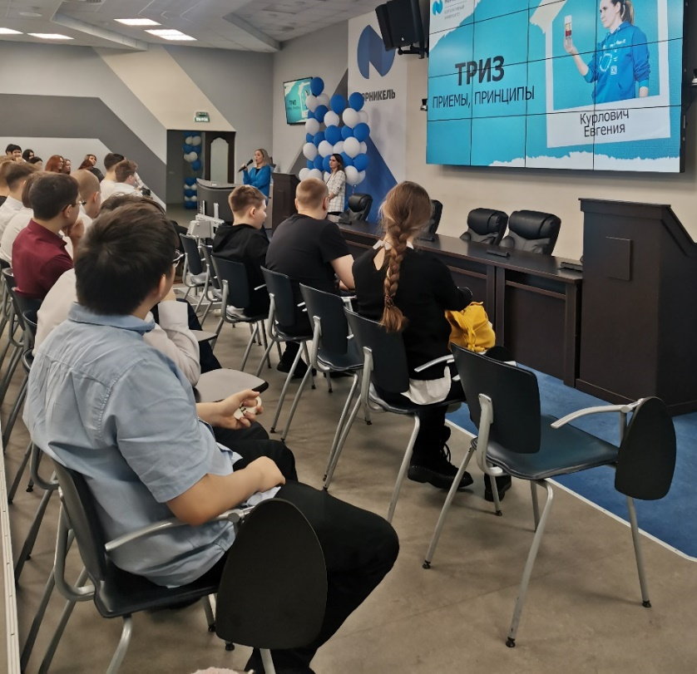
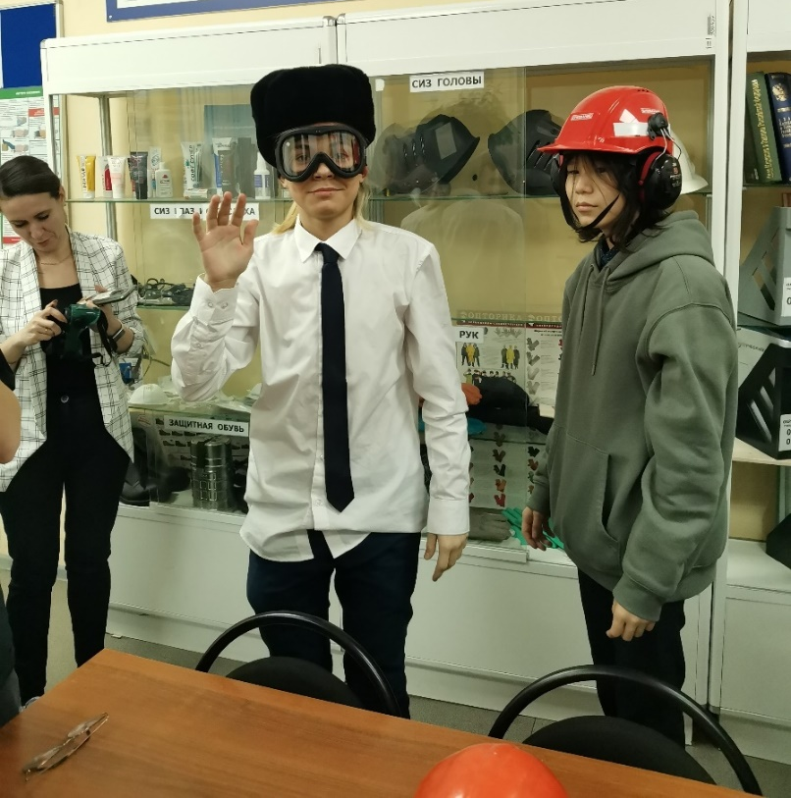
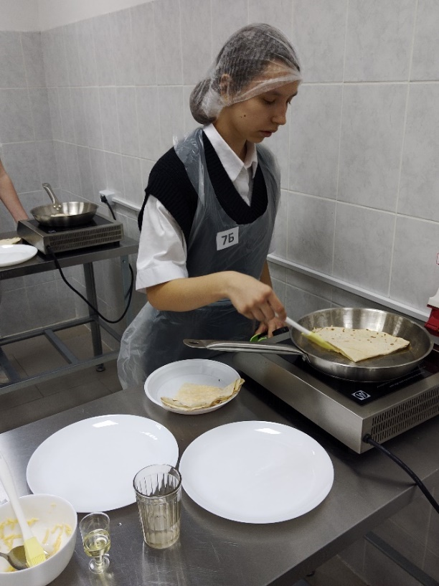

Slide 24
ДИАГНОСТИКА ПРОФЕССИОНАЛЬНЫХ КОМПЕТЕНЦИЙ ПЕДАГОГИЧЕСКИХ РАБОТНИКОВ
МЕТОДИЧЕСКАЯ
КОМПЕТЕНЦИЯ
ИССЛЕДОВАТЕЛЬСКАЯ
КОМПЕТЕНЦИЯ
ИКТ
КОМПЕТЕНЦИЯ
ТЕХНОЛОГИЧЕСКАЯ
КОМПЕТЕНЦИЯ
ПРОЕКТНАЯ
КОМПЕТЕНЦИЯ
КОРРЕКЦИОННО-РАЗВИВАЮЩАЯ
КОМПЕТЕНЦИЯ

Slide 25
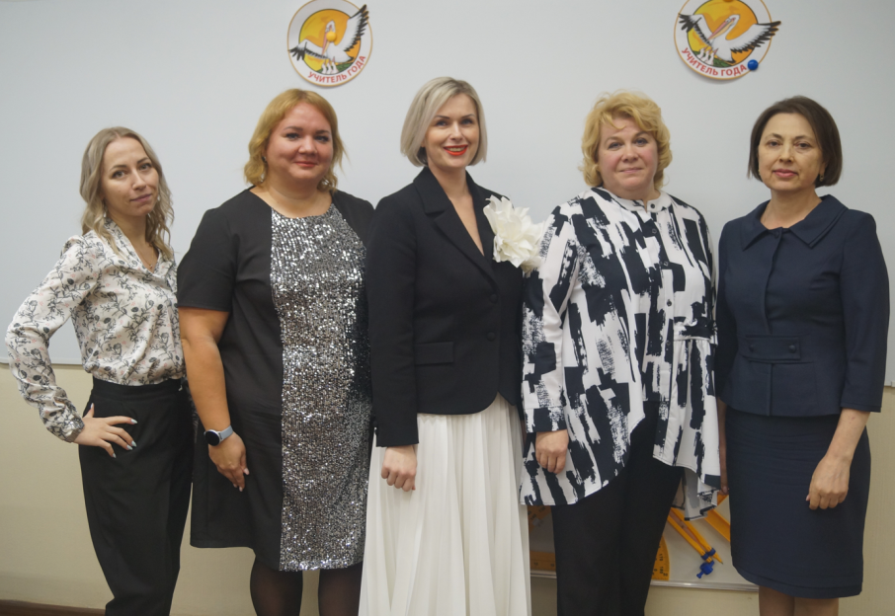
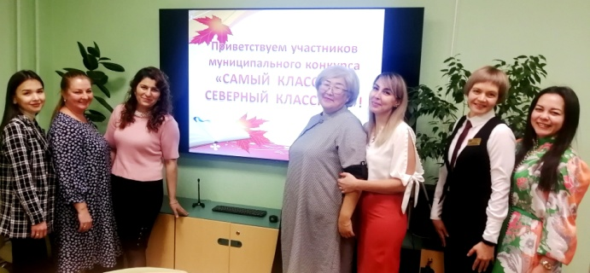
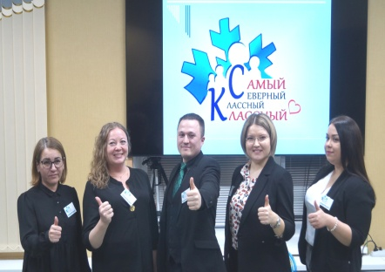
МУНИЦИПАЛЬНЫЕ КОНКУРСЫ ПРОФЕССИОНАЛЬНОГО МАСТЕРСТВА
«Современный урок: PRO-функциональная грамотность»
«Самый классный северный классный»
Муниципальный этап Всероссийского конкурса «Учитель года - 2023»
Муниципальный фестиваль лучших инклюзивных практик
Муниципальный профессиональный конкурс «Педагог года – 2023»
Муниципальный конкурс дополнительных общеобразовательных общеразвивающих программ
Муниципальный конкурс молодых педагогов «Лучшая эмблема-логотип»

Slide 26
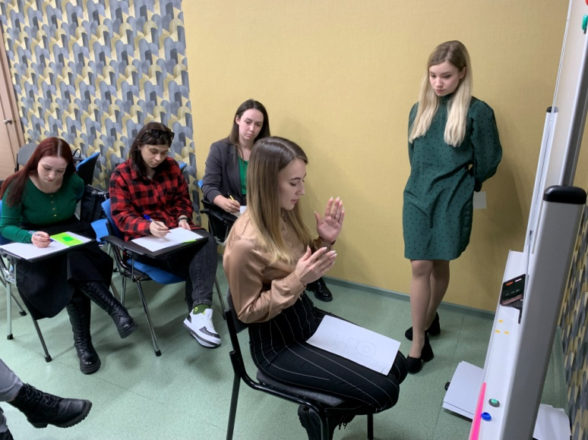
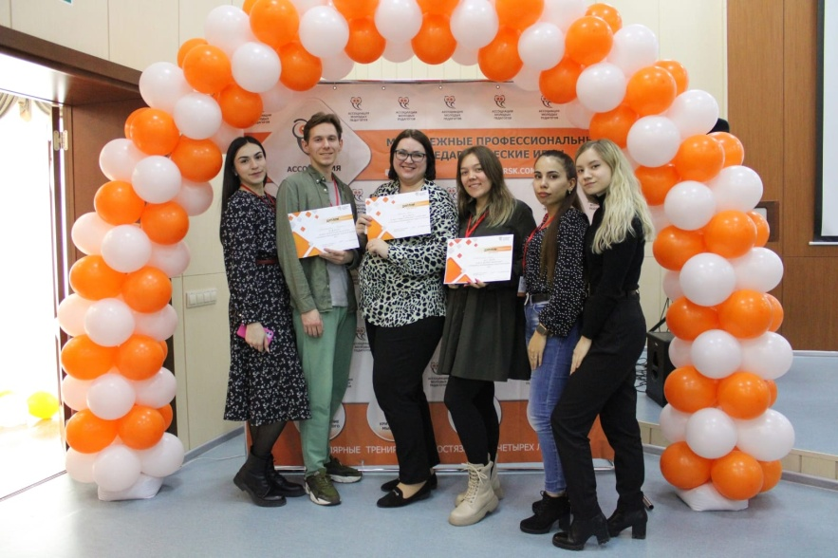
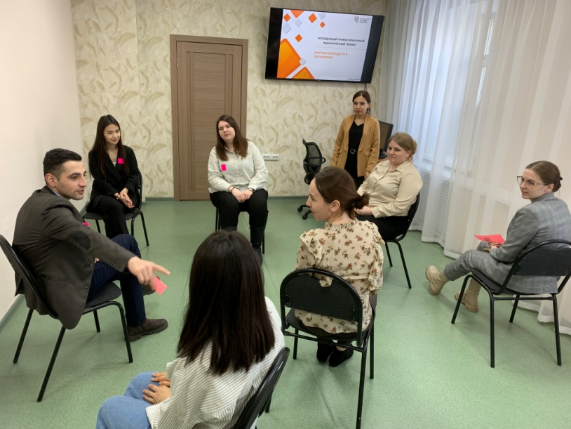
ШКОЛА СТАНОВЛЕНИЯ ПРОФЕССИОНАЛЬНОГО МАСТЕРСТВА МОЛОДОГО ПЕДАГОГА
284 УЧАСТНИКА
Разработана и реализуется
Программа методического сопровождения молодых
педагогов МО г. Норильск
100% участие молодых педагогов в работе предметных секций в рамках городских методических объединений
Создана норильская первичная
группа, входящая в структурное подразделение Ассоциации молодых педагогов Красноярского края
Применение различных форм и методов в работе
с молодыми педагогами

Slide 27
НАСТАВНИЧЕСТВО
Разработана муниципальная модель наставничества в ОУ г. Норильска
Разработана муниципальная дорожная карта по внедрению
и реализации наставничества
в ОУ г. Норильска
Создана муниципальная база кураторов, наставников, наставнических пар
Организовано методическое сопровождение кураторов
и наставников
100% внедрено наставничество
во всех образовательных учреждениях г.Норильска
88 кураторов наставничества
262 наставника
284 наставляемых

Slide 28
НЕЗАВИСИМАЯ ОЦЕНКА КАЧЕСТВА УСЛОВИЙ ОСУЩЕСТВЛЕНИЯ ОБРАЗОВАТЕЛЬНОЙ ДЕЯТЕЛЬНОСТИ
от 80 до 97%
ЛИДЕРЫ:
МАДОУ «ДС № 5 «Норильчонок»
МБОУ «Гимназия № 11»
МБУ ДО «ЦВР»

Slide 29
Год педагога и наставника

